Slide 1
DESIGN YOUR HAIR BY TEXT AND REFERENCE IMAGE
CS338.M21.KHCL – GV : LÊ MINH HƯNG
NHÓM THỰC HIỆN : TRƯƠNG ĐÌNH ĐỨC TRÍ -19522395
NGUYỄN QUAN HUY-19521622
TRẦN TRUNG TÍN -19522351

Slide 2
TABLE OF CONTENTS
01
GIỚI THIỆU
03
DEMO
02
NỘI DUNG
04
TỔNG KẾT

Slide 3
01
GIỚI THIỆU

Slide 4
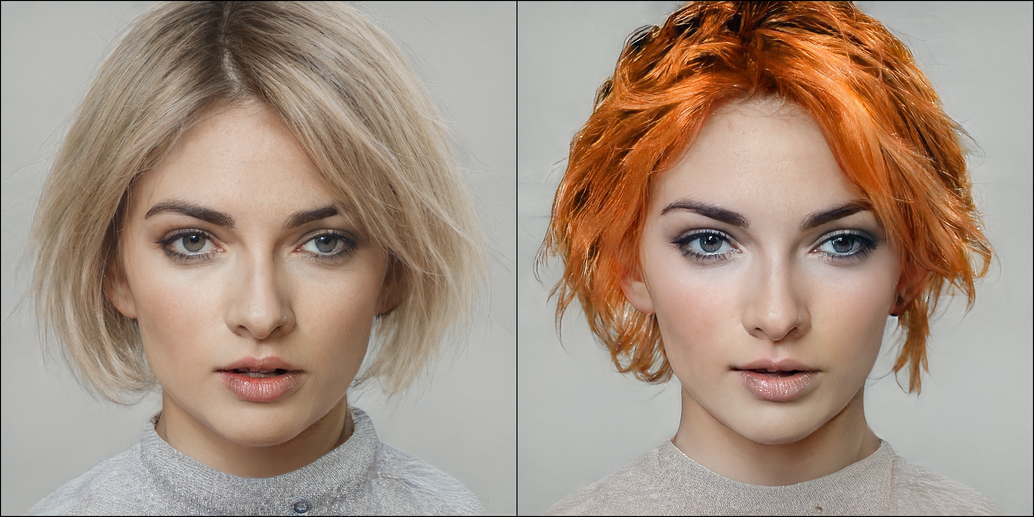
GIỚI THIỆU
LÍ DO VÌ SAO LẠI CHỌN ĐỀ TÀI NÀY?
Tiết kiệm thời gian và chi phí khi làm tóc
Tránh sai sót không đáng có

Slide 5
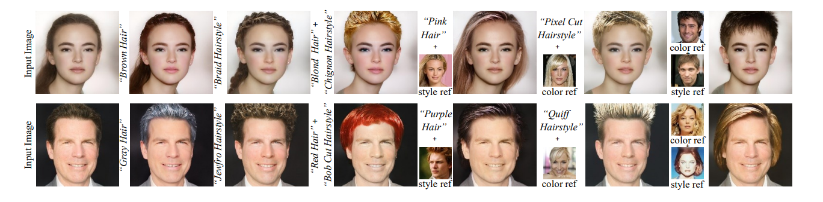
GIỚI THIỆU BÀI BÁO
Với sự phát triển của Deep Learning, nhiều phương pháp chỉnh sửa tóc dựa trên GAN được ra đời để mô phỏng kiểu tóc mới dựa trên hình ảnh do người dùng cung cấp.
Tóc người là thành phần quan trọng của khuôn mặt nên được mọi người quan tâm và rất chú trọng đến.
Được nghiên cứu bởi nhóm tác giả: Tianyi Wei, Dongdong Chen, Wenbo Zhou, Jing Liao, Zhentao Tan, Lu Yuan, Weiming Zhang, Nenghai Yu
Notes:
Tóc người là thành phần quan trọng của khuôn mặt nên được mọi người quan tâm và rất chú trọng đến.
Với sự phát triển của Deep Learning, nhiều phương pháp chỉnh sửa tóc dựa trên GAN được ra đời để mô phỏng kiểu tóc mới dựa trên hình ảnh do người dùng cung cấp.

Slide 6
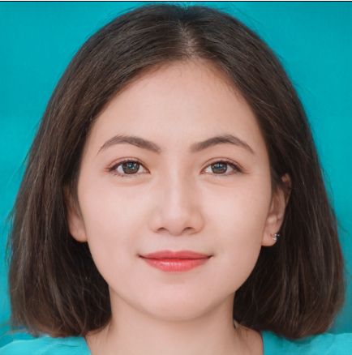
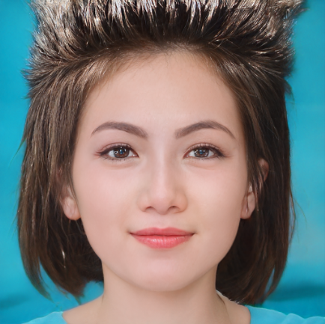
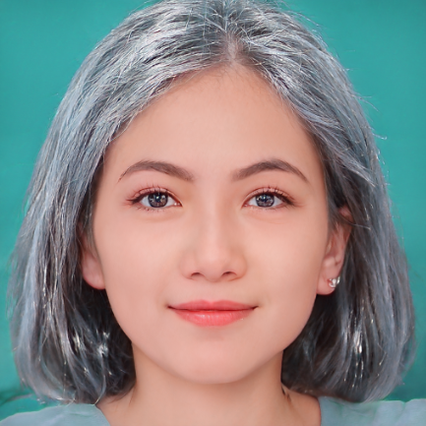
Giới thiệu bài toán
INPUT
OUTPUT
Ảnh khuôn mặt và text mô tả kiểu tóc, màu sắc của kiểu tóc cần thiết kế
Hình ảnh mô phỏng khuôn mặt với kiểu tóc mới
HairStyle và colorHair

Slide 7
02
NỘI DUNG

Slide 8
VẤN ĐỀ HIỆN TẠI
Với sự phát triển của Deep Learning, nhiều phương pháp chỉnh sửa tóc dựa trên GAN được ra đời để mô phỏng kiểu tóc mới dựa trên hình ảnh do người dùng cung cấp.
Tuy nhiên phương pháp này KHÔNG ĐỦ TRỰC QUAN VÀ THÂN THIỆN VỚI NGƯỜI DÙNG
Đặt ra câu hỏi có phương pháp nào trực quan và thuận tiện hơn cho người dùng ?
→ Kết hợp sử dụng văn bản và hình ảnh
Notes:
Với sự phát triển của Deep Learning, nhiều phương pháp chỉnh sửa tóc dựa trên GAN được ra đời để mô phỏng kiểu tóc mới dựa trên hình ảnh do người dùng cung cấp. Hầu hết các phương pháp này sử dụng các bản phác thảo được vẽ tốt [20,40,50] hoặc mặt nạ [26, 40] làm đầu vào của mạng dịch ảnh sang ảnh để tạo ra các kết quả được thao tác
Tuy nhiên phương pháp này KHÔNG ĐỦ TRỰC QUAN VÀ THÂN THIỆN VỚI NGƯỜI DÙNG ví dụ để chỉnh sửa kiểu tóc của một hình ảnh gười dùng thường dùng một vài phút để phát thảo kiểu tóc. Điều này hạn chế sử dụng pp này trên quy mô lớn và một cahcs tự động

Slide 9
PHƯƠNG PHÁP GIẢI QUYẾT
Đề xuất phương pháp mới, cho phép thao tác các thuộc tính tóc dựa trên text hoặc image tham chiếu do người cung cấp.
→ Mã hóa các điều kiện hình ảnh và văn bản trong một không gian nhúng và đề xuất một khung chỉnh sửa tóc thống nhất bằng cách tận dụng khả năng biểu diễn văn bản hình ảnh mạnh mẽ của mô hình train bằng ngôn ngữ hình ảnh(CLIP)
Notes:
Nhóm tác giả đến từ trường Đại học Khoa học và Công nghệ Trung Quốc và Đại học Thành phố Hồng Kông
Bài báo này đề xuất một phương pháp chỉnh sửa tóc mới, cho phép thao tác các thuộc tính tóc riêng lẻ hoặc chung dựa trên text hoặc image tham chiếu do người cung cấp.
Vì thế, tác giả đã mã hóa các điều kiện hình ảnh và văn bản trong một không gian nhúng chung và đề xuất một khung chỉnh sửa tóc thống nhất bằng cách tận dụng khả năng biểu diễn văn bản hình ảnh mạnh mẽ của mô hình train bằng ngôn ngữ hình ảnh(CLIP)

Slide 10
PHƯƠNG PHÁP GIẢI QUYẾT
Từ sự phát triển của CS . Gần đây, Style-Clip đã đạt được kết quả đáng kinh ngạc khi chỉnh sửa hình ảnh bằng cách tận dụng khả năng biểu diễn văn bản hình ảnh của CLIP.
--> Dựa vào đó, StyleCLip đề xuất sử dụng chúng làm công cụ giám sát tổn thất để làm cho kết quả được khớp với ưu cầu.
Notes:
Từ sự phát triển của tầm nhìn đa phương thức và
biểu diễn ngôn ngữ.Gần đây, Style-CLIP đã
đạt được kết quả đáng kinh ngạc khi chỉnh sửa hình ảnh bằng cách
tận dụng khả năng biểu diễn văn bản hình ảnh mạnh mẽ của
CLIP.
CLIP có bộ mã hóa text và image, bằng cách train trên 400 triệu cặp text image, nó có thể đo lường sự giống nhau về ngữ nghĩa giữa hình ảnh đầu vào và mô tả văn bản

Slide 11
Những hạn chế của StyleClip
Đối với chỉnh sửa tóc cụ thể, nó cần đào tạo một bộ dữ liệu riêng biệt
Thiếu cấu trúc mạng phù hợp và thiết kế mất mát làm cho phương pháp này không phù hợp với kiểu tóc, màu tóc,...
Một số kiểu tóc, màu sắc khó mô tả bằng văn bản nhưng StyleCLip không hỗ trợ sử dụng hình ảnh.
Notes:
1: mô tả chỉnh sửa tóc cụ thể, nó cần đào tạo một người vẽ bản đồ riêng biệt, điều này không linh hoạt trong các ứng dụng thực tế
2) Việc thiếu cấu trúc mạng phù hợp và thiết kế mất mát làm cho phương pháp này không phù hợp với kiểu tóc, màu tóc và các thuộc tính không liên quan khác
3) Trong các ứng dụng thực tế, một số kiểu tóc hoặc màu sắc rất khó mô tả bằng văn bản. Tại thời điểm này, người dùng có thể thích sử dụng hình ảnh tham chiếu hơn, nhưng Style-CLIP không hỗ trợ chỉnh sửa tóc dựa trên hình ảnh tham chiếu

Slide 12
Cách khắc phục
Nhóm tác giả đề xuất phương pháp chỉnh sửa kiểu tóc đồn thời bằng văn bản hoặc hình ảnh
Tuân theo StyleClip và sử dụng StyleGAN được đào tạo từ trước, sau đó tìm một mạng ánh xạ các điều kiện tương ứng
Hợp nhất các điều kiện hình ảnh và text vào một miền chung
Tách thông tin kiểu tóc và màu tóc rõ ràng → Chỉnh sửa kiểu tóc không bị xáo trộn
Thiết kế molulation module thực hiện việc kiểm soát input → cải thiện khả năng thao tác
Notes:
Từ sự phát triển của tầm nhìn đa phương thức và
biểu diễn ngôn ngữ.Gần đây, Style-CLIP đã
đạt được kết quả đáng kinh ngạc khi chỉnh sửa hình ảnh bằng cách
tận dụng khả năng biểu diễn văn bản hình ảnh mạnh mẽ của
CLIP.
về tập dữ liệu khuôn mặt quy mô lớn và sau đó tìm hiểu một mạng ánh xạ để ánh xạ các điều kiện đầu vào thành các thay đổi

Slide 13
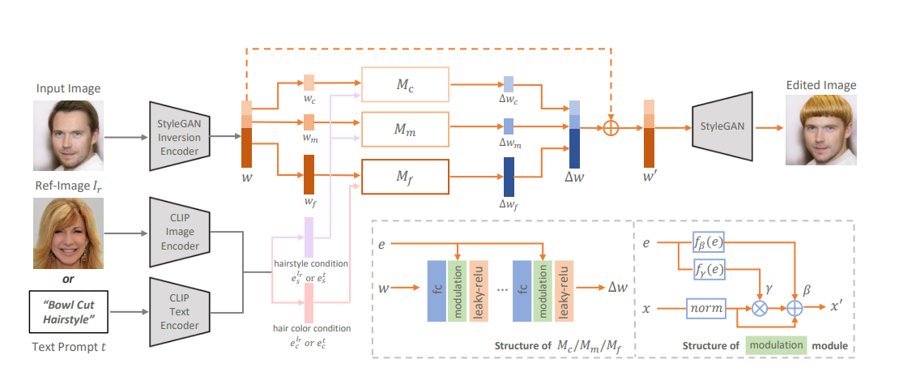
KIẾN TRÚC MẠNG

Slide 14
03
DEMO

Slide 15
04
TỔNG KẾT

Slide 16
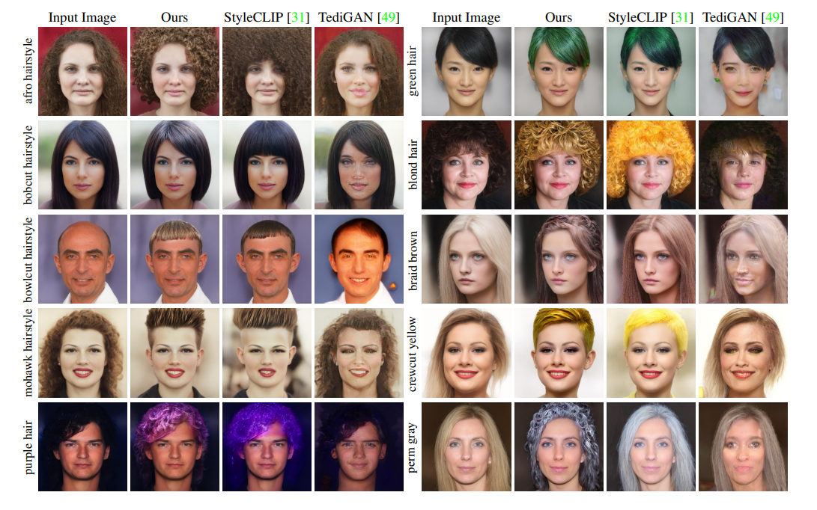
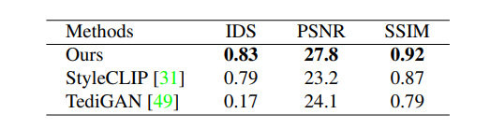
SO SÁNH
NHẬN XÉT
Phương pháp của tác giả thể hiện trực quan tốt hơn và khả năng bảo tồn các thuộc tính không liên quan
Phương pháp TediGAN không thành công trong việc chỉnh sửa kiểu tóc, chỉ có chỉnh sửa màu tóc nhưng kết quả không đạt yêu cầu
So sánh định lượng liên quan đến việc bảo toàn các thuộc tính không liên quan. Cách tiếp cận của chúng tôi thể hiện khả năng bảo tồn các thuộc tính không liên quan tốt nhất.
Phương pháp StyleCLIP tương tác mạnh với kiểu tóc và màu tóc nhưng làm ảnh hưởng đến độ chân thực của hình ảnh
So sánh trực quan phương pháp của tác giả với StyleClip và TediGAN

Slide 17
VẤN ĐỀ GIẢI QUYẾT ĐƯỢC
- Thông nhất việc sử dụng text và hình ảnh tham chiếu → hỗ trợ điều kiện text và hình ảnh trong một mô hình mà không cần phải train nhiều mô hình độc lập
- Đề xuất thiết kế cấu trúc mạng mới và hàm loss phù hợp để thực hiện thao tác tạo kiểu tóc và màu tóc một cách không giống nhau

Slide 18
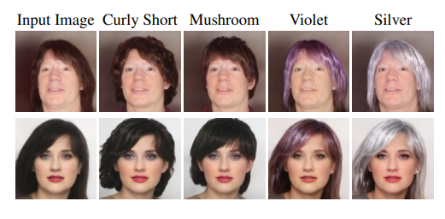
ƯU NHƯỢC ĐIỂM
ƯU ĐIỂM
Tiết kiệm thời gian
Tăng tính linh hoạt và giảm chi phí cho việc tương tác/ tư vấn cho người dùng
Độ thẩm mỹ khá cao
NHƯỢC ĐIỂM
Một số kiểu tóc hiếm, lạ không thể mô phỏng được
Các hình ảnh chỉnh sửa tóc có thể được sử dụng để phát tán thông tin độc hại.

Slide 19
CẢM ƠN THẦY VÀ CÁC BẠN ĐÃ LẮNG NGHE! https://openaccess.thecvf.com/content/CVPR2022/papers/Wei_HairCLIP_Design_Your_Hair_by_Text_and_Reference_Image_CVPR_2022_paper.pdf

